Slide 1
Розділ №7. Військова топографія
Тема №7. Заняття №1.
“ОРІЄНТУВАННЯ НА МІСЦЕВОСТІ.”
Мета уроку:
Вирішити завдання та способи розвідки місцевості, порядок орієнтування та порядок роботи з компасом на місцевості.
Удосконалити навички орієнтування на місцевості, ведення спостереження і огляду місцевості та визначення відстаней до цілі.
Виховати у юнаків почуття патріотизму та готовності до служби в лавах Збройних сил України на контрактній основі.

Slide 2
ТОПОГРАФІЯ – це наука, що вивчає засоби вимірювання місцевості і відображення її на папері у вигляді планів і карт.
ВІЙСЬКОВА ТОПОГРАФІЯ – розділ топографії , що включає розробку засобів вивчення і розвідки місцевості з метою використання її в бойових умовах.

Slide 3
1. Суть орієнтування на місцевості. Вивчення ділянки місцевості, вибір та нумерація орієнтирів.
Сутність орієнтування:
1. Розпізнання місцевості, на якій перебуваєш, за її характерними ознаками і орієнтирами.
2. Визначення свого місцезнаходження , цілей, які спостерігаються, і інших об’єктів.
3. Пошук і визначення напрямів на місцевості.

Slide 4
Види орієнтування:
1. ТОПОГРАФІЧНЕ
2. ТАКТИЧНЕ

Slide 5
Способи орієнтування на місцевості:
1. За картою.
2. Без карти.

Slide 6
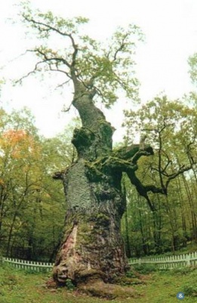
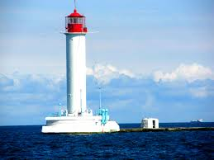
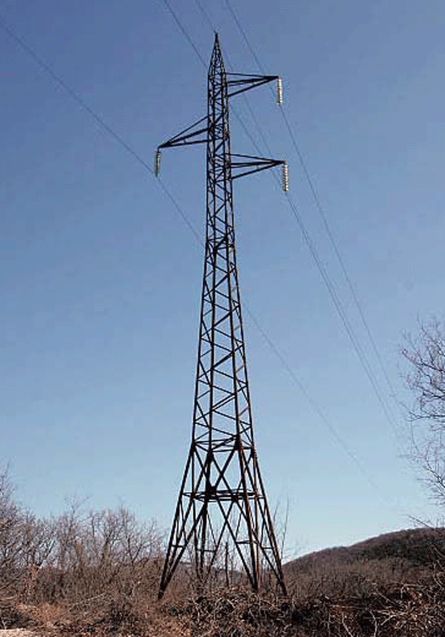
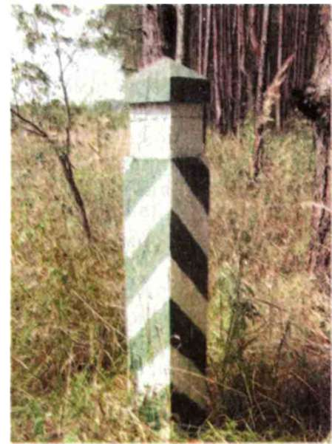
ОРІЄНТИРИ – це місцеві предмети і форми рельєфу, відносно яких визначають своє місцезнаходження, розташування об'єктів і цілей, що вказують напрямок руху.

Slide 7
Загальний порядок вибору орієнтирів:
1. Орієнтирами обирають місцеві предмети або деталі рельєфу, які чітко виділяються на фоні місцевості.
2. Орієнтири вказуються і нумеруються з права на ліво і по рубежах від себе у бік противника.
3. Кожному орієнтиру, для зручності запам’ятання, крім номера, дається умовна назва, яка відповідає його зовнішнім характерним ознакам.

Slide 8
2. Способи визначення відстаней.
Ознаки видимості | Відстань
Видно будинки сільського типу | 5 км
Розрізняються вікна в будинках | 4 км
Видно окремі будинки, димарі на покрівлі будинків | 3 км
Видно окремих людей | 2 км
Танк можна відрізнити від автомобіля, видно стовпи ліній зв'язку | 1500 м
Видно стволи гармат, розрізняються стовбури дерев у лісі | 1000 м
Помітні рухи рук та ніг людини | 700 м
Видно командирську башту танка, помітно рух гусениць | 500 м
Видно ручний кулемет, гвинтівку, колір та частини одягу, овал обличчя | 250- 300 м
Видно черепицю на покрівлях будинків, листя дерев, дріт на кілках | 200 м
Видно подробиці зброї солдат | 150-170м
Видно риси обличчя, руки, деталі стрілкової зброї | 100 м
Видно очі у виді крапок | 70 м
Джерело шуму | Відстань
Кроки людини | 40 м
Тріск зламаної гілки | 80 м
Неголосна розмова, кашель, заряджання зброї | 100 м
Стук сокири | 300 м
Падіння зрубанх дерев | 600 м
Рух автомобіля по шосе | 800 м
Поодинокі постріли з автомату | 2-3 км
Стрільба чергами, рух танків(рев моторів) | 3-4 км
Гарматна стрільба | 10-15 км
1. Окомірно
2. На слух
3. За співвідношенням швидкості звуку і світла
4. Парами кроків
5. За кутовими розмірами предметів з використанням формули тисячної

Slide 9
Визначення відстані до цілі за формулою
В
×
1000
Д
=
К
Д – відстань до об'єкта, м.
В – лінійна величина об'єкта, м.
К – кутова величина об'єкта в тисячних.

Slide 10
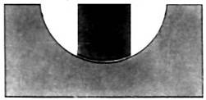
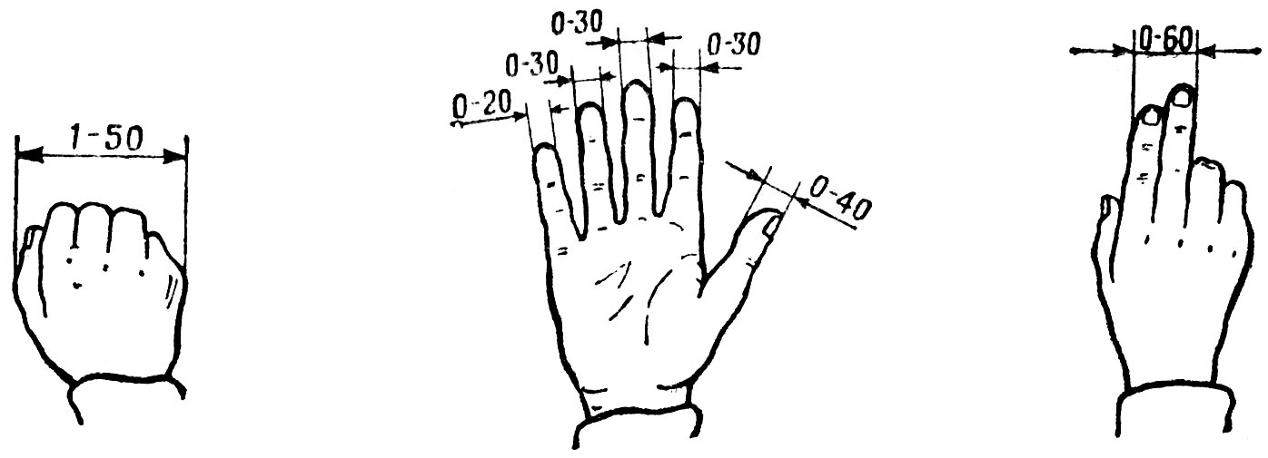
Кутові розміри предметів вимірюють за допомогою:
2. Допоміжних предметів
1. Приладів спостереження і прицілювання
0-06
олівець
0-30
0-025
За допомогою лінійки
0-60
сірники
СІРНИКИ
мушка
прицільна планка
0-90
0-15
0-10
1-80
0-12
патрон 5,45 мм до АК-74

Slide 11
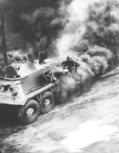
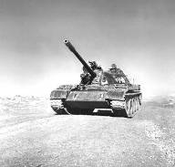
Лінійні величина деяких об'єктів
Людина
Бронетранспортер
1,7 м
0,5 м
2,5 м
Танк
2,7 м
3 м

Slide 12
Визначення відстані до цілі за формулою
В
×
1000
Д
=
К
Д – відстань до об'єкта, м.
В – лінійна величина об'єкта, м.
К – кутова величина об'єкта в тисячних.

Slide 13
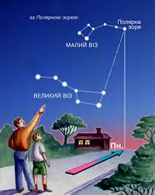
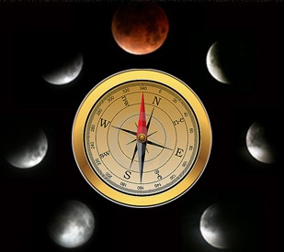
3. Способи визначення сторін горизонту. Магнітний компас. Робота з компасом. Визначення азимуту магнітного.
1. За компасом
2. За небесними світилами
3. За деякими ознаками місцевих предметів

Slide 14
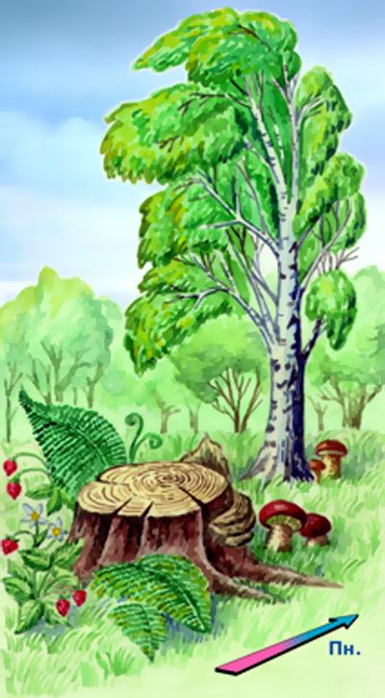
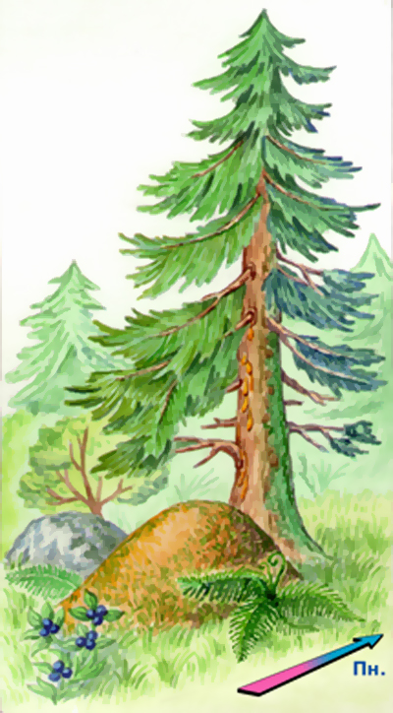
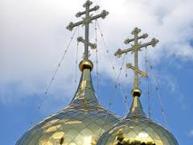
3. За деякими ознаками місцевих предметів :
а) щодо крони дерев
б) щодо зрізу дерева
в) щодо мурашників
г) щодо моху на каменях та деревах
д) щодо хрестів на церквах

Slide 15
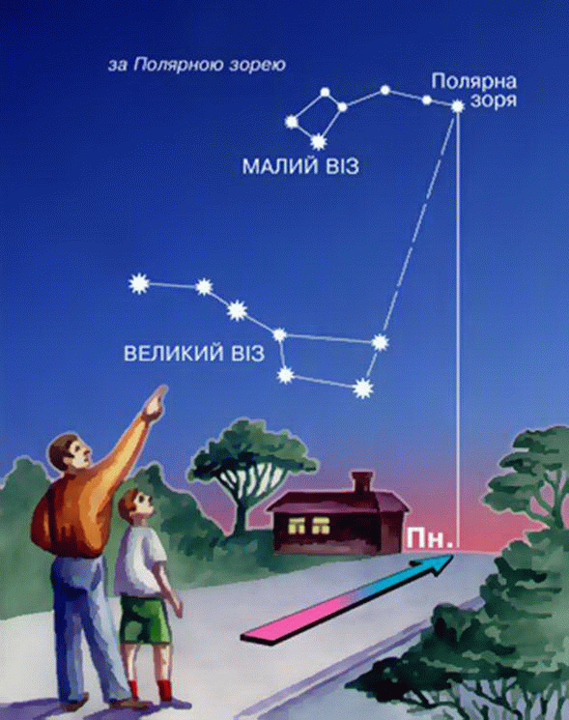
2. За небесними світилами:
1. За Полярною зіркою
2. За Місяцем
3. За Місяцем і годинником
4. За місцезнаходженням сонця
5. За сонцем і годинником

Slide 16
Визначення сторін горизонту за сонцем і годинником

Slide 18
3. За компасом
- визначення сторін горизонту
- визначення магнітних азимутів
- визначення напрямків на місцевості за заданим азимутом
- вимірювання горизонтальних кутів

Slide 19
Будова компаса Адріанова
2
Корпус.
Шкала (лімб).
Магнітна стрілка.
Візирний пристрій(прорізь і мушка).
Показник відліків.
Гальмо.
5
1
4
3
6

Slide 20
Визначення магнітного азимуту за допомогою компаса Адріанова
1. Стати обличчям до предмету, який спостерігається.
2. Зорієнтувати компас.
3. Встановити візирний пристрій на предмет.
4. Зняти відлік магнітного азимута на місцевий предмет.

Slide 22
Домашнє завдання :
Опрацювати § 29 ст.ст.163-175.
Виміряти відстань 200м. парами кроків.

